Slide 1
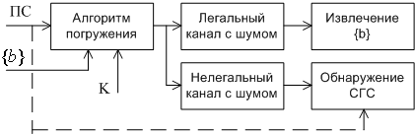
Лекция 6. СГС на основе каналов с шумом.
Особенности модели:
- обнаружение ведется по зашумленной версии C_{w}(n),
- ПО может быть в точности известно атакующему.
Практические приложения:
- передача СГ по каналам спутниковой, мобильной и оптико-волоконной связи,
- перехват по побочным каналам,
- имитация каналов с шумом.

Slide 2
Основная идея построения СГС в каналах с шумами:
“Замаскировать” вложенное сообщение под шум канала.
Задача атакующего в данной установке:
Отличить, присутствует ли только наложение шума канала, или суммы шума канала и стегосигнала.
Упрощение разработки СГС по сравнению с “классическим” случаем.
Описание статистики шума канала проще, чем статистики ПО.
Два основных типа канала:
1. Двоичный симметричный канал без памяти (BSC).
2. Гауссовский канал с белым шумом.
Ограничение. Будем предполагать, что легальный и нелегальный каналы совпадают.

Slide 3






1. СГС на основе BSC. (Канал факсимильной связи.)
Погружение:
(1)
- сложение по модулю 2.
После прохождения C_{w}(n) по BSC получаем:
(2)
Атака по обнаружению СГС:
1. (C(n) – в точности известно атакующему) (3)
2. Тестирование двух гипотез:
- последовательность Бернулли с параметром P₀,
- последовательность Бернулли с параметром

Slide 4




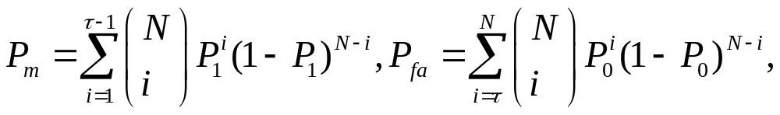
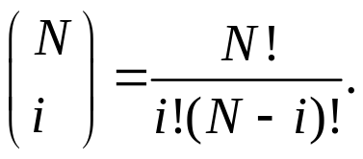
Очевидный метод тестирования:
H₀, если
H₁, если (4) где H_{w}(X) – вес Хэмминга последовательности X. некоторый порог.
Эффективность обнаружения СГС определяется вероятностями P_{fa} и P_{m}:
(5) где
Точный расчет по (5) оказывается сложным для N > 10³. Поэтому воспользуемся критерием относительной энтропии (см. лекцию 5).

Slide 5
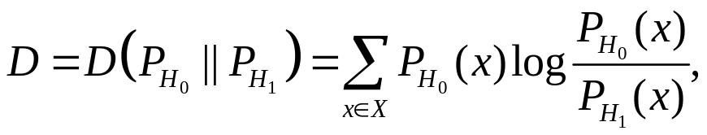
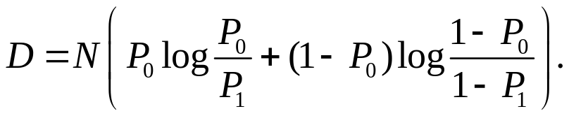
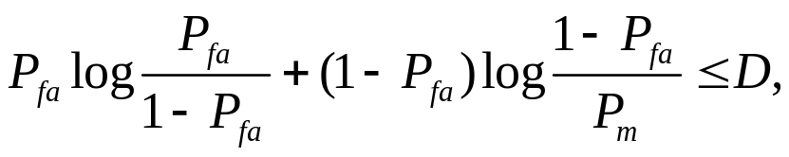
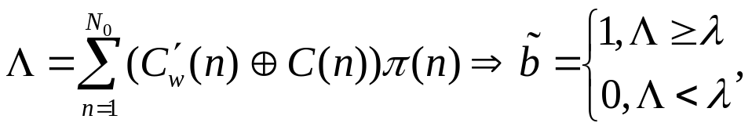
Для модели BSC, где X = {0,1}, получим
(6)
Граница для P_{fa} и P_{m} (см. лекцию 5)
(7) где D – рассчитывается по (6).
Найдем вероятность ошибки P_{e} при извлечении секретного бита легальным пользователем для информированного декодера.
Решающая схема:
(8) где λ – некоторый порог, N₀ – количество отсчетов ПО, которое используется для вложения одного бита.

Slide 6
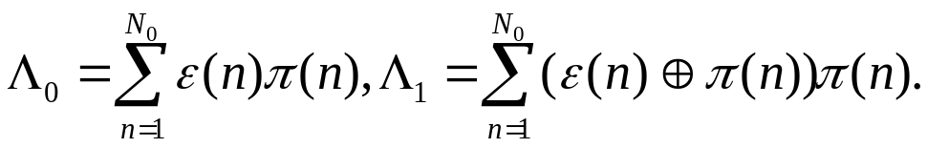
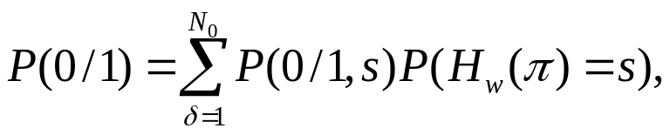
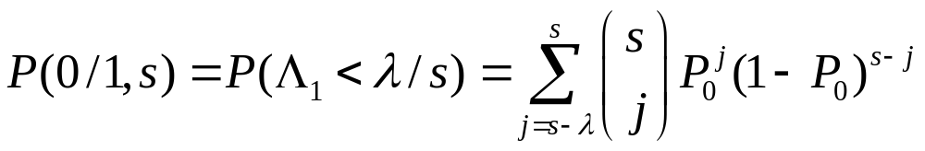
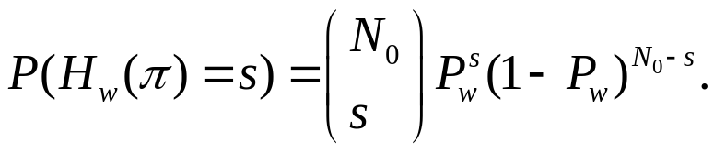
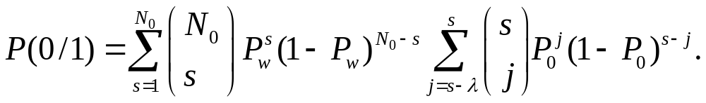
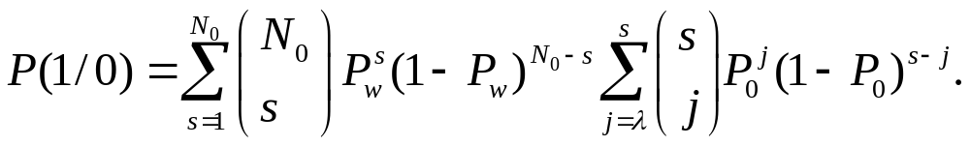
Подставляя (1) и (2) в (8), получаем
Λ = Λ_{b} для b = 0 и b = 1, где
(9)
Тогда
(10) где (11)
H_{w}(π) – хэмминговский вес последовательности π(n), n=1,2…N.
(12)
Подставляя (12) и (11) в (10) получаем
(13)
Аналогично можно получить, что
(14)

Slide 7
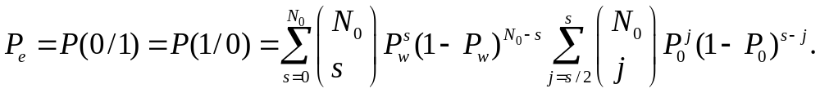
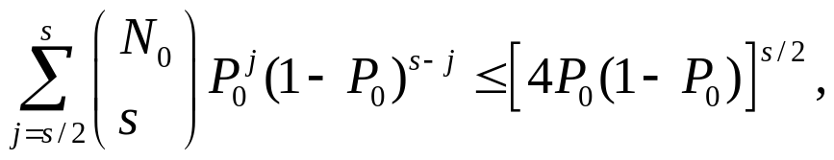
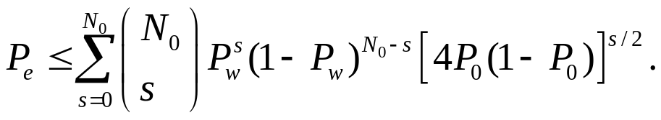
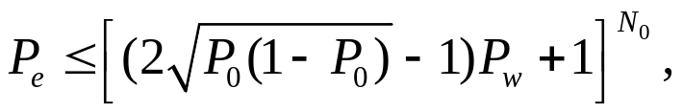
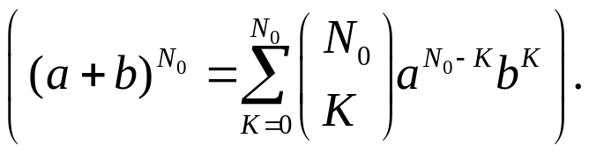
Поскольку последовательность π(n) известна при декодировании, то можно получить P(0/1) = P(1/0), выбирая λ = S/2, что дает
(15)
Для упрощения (15), применим сначала границу Чернова к внутренней сумме в (15):
(16) и подставляя (16) в (15) получим
(17)
Наконец, используя формулу Бинома Ньютона, получим в (17) поскольку (18)

Slide 8
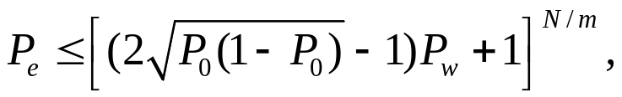
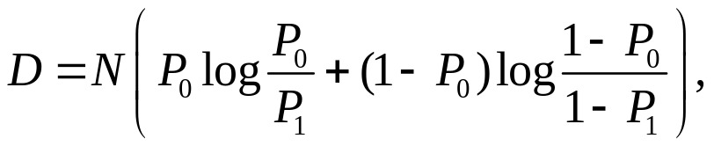

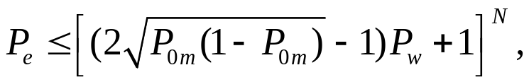
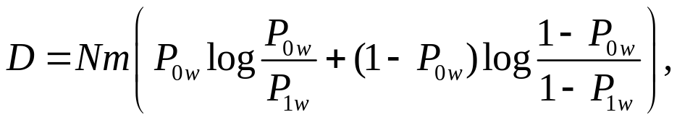

Оптимизационная проблема при разработке СГС в каналах с шумом:
Дано D (секретность), P₀ (состояние BSC), P_{e} (надежность декодирования).
Требуется найти оптимальные параметры P_{w} и N, которые максимизируют число секретно вкладываемых бит m = N/N₀. где (19)
Пример. D=0.1, P₀=0.01, P_{e}=0.001. Тогда m=263 для N=13739100, P_{w} = 6.27·10⁻⁷.
Если мы ограничим N≤10⁶, тогда m=19 при P_{w} = 8.623·10⁻⁶.
Замечание. Если легальный и нелегальный BSC имеют разные параметры P_{0m}, P_{0w}, соответственно, то вместо (19) получим: где (20)

Slide 9




2. СГС на основе гауссовских каналов.
Погружение:
(21) где амплитуда погружения.
После прохождения C_{w}(n) по гауссовскому каналу, получим:
(22) где
Атака по обнаружению СГС:
1. (С(n) – в точности известно атакующему).
2. Тестирование двух гипотез:
(23)
Очевидный метод тестирования известен из математической статистики, но удобнее воспользоваться “техникой” относительной энтропии для двух гауссовских распределений.

Slide 10
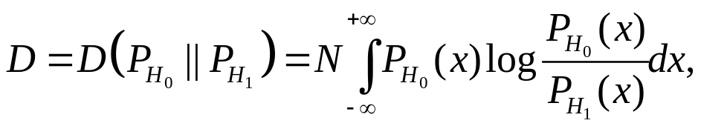
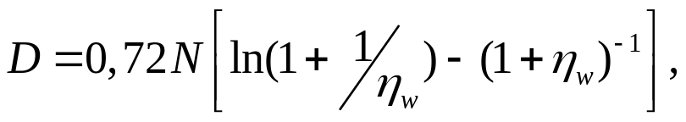

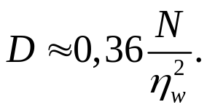


(24) где
После вычисления интеграла (24) и простых преобразований получаем
(25) где (отношение сигнал/шум (SNR)).
Для больших SNR, обеспечивающих секретность СГС, получаем из (25)
(26)
Выразим из (26) , как функцию N и D:
(27)

Slide 11
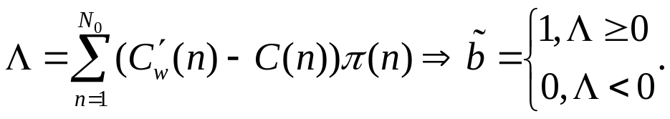
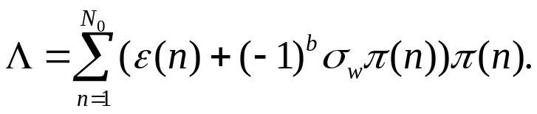
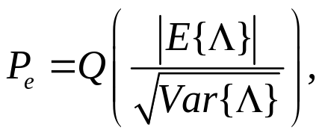
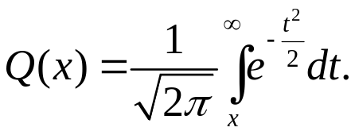
Найдем вероятность ошибки P_{e} при извлечении секретного бита легальным пользователем для информированного декодера.
Решающая схема.
(28)
Подставляя (21) и (22) в (28) получаем
(29)
Вероятность ошибки P_{e} = P(0/1) = P(1/0) легко находится из (29) с учетом того, что Λ – гауссовская величина:
(30) где

Slide 12
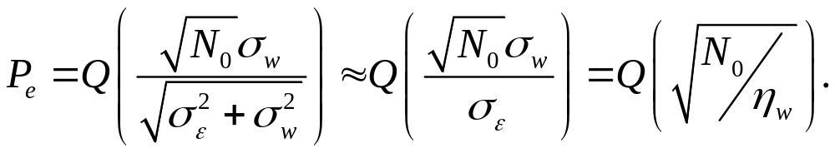
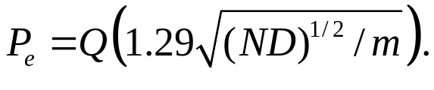
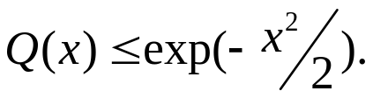

После простых вычислений E{Λ} и Var{Λ} получим
(31)
Подставляя (27) в последнее равенство, получим
(32)
Замечание. Для формулы Q(x) справедлива граница [ ]:
(33)
Подставляя (33) в (32) получаем
(34)
Пример. Выберем D=0.1, N=1000. Тогда P_{e}≤3·10⁻⁴.
Вывод. Для любого уровня секретности D можно погрузить секретно любое количество бит m, извлекаемых легальным пользователем с заданной надежность P_{e}.
Открытая проблема.
Вывести соотношение аналогичное (32) для гауссовских каналов различной зашумленности у легального пользователя и атакующего.

Slide 13
Общие выводы по СГС в каналах с шумом.
1. Это единственный случай, когда можно обеспечить секретность СГС при атаке с ПС, известным в точности.
2. Выбор типа канала (BSC или гауссовский) зависит от того, в каком месте линии связи можно вкладывать и извлекать информацию.
3. Для построения СГС и атаки на нее не требуется знания статистики ПС.
4. В случае BSC количество надежно и секретно погружаемых бит ограничено, тогда как для гауссовского случая можно надежно и секретно вложить любое количество бит, однако, скорость передачи стремиться к нулю при N → ∞.
5. Использование корректирующих кодов позволяет несколько увеличить скорость вложения, но она по-прежнему стремиться к нулю, в противоположность обычным системам связи, где по Теореме Шеннона можно получить сколь угодно высокую достоверность при постоянной ненулевой скорости меньшей, чем пропускная способность канала связи.
6. При увеличении количества m вкладываемых бит в гауссовском случае, обеспечение высокой секретности требует уменьшения амплитуды погружения, что может привести к практической нереализуемости СГС.

Slide 14
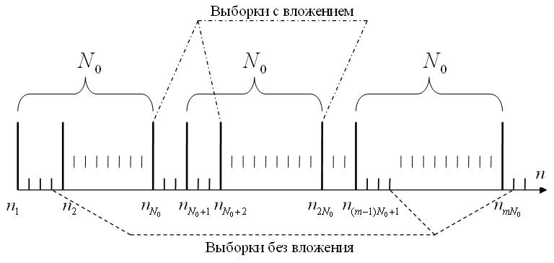

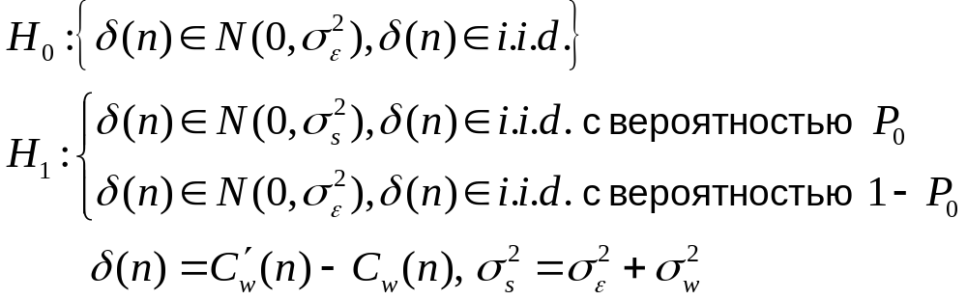
Стегосистема с рассредоточением во времени (СГ-РВ)
(35)
Для обнаружения СГ-РВ атакующий (при знании ) должен выполнить тестирование:
(36)

Slide 15
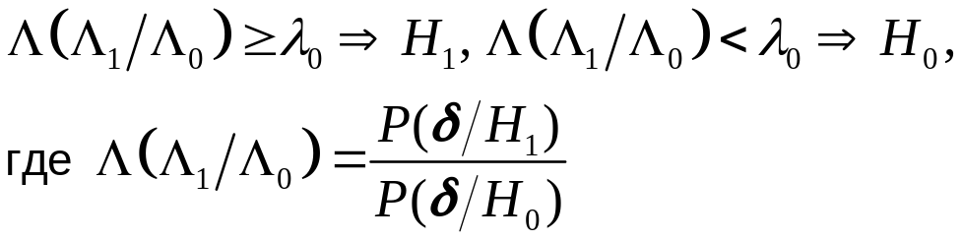
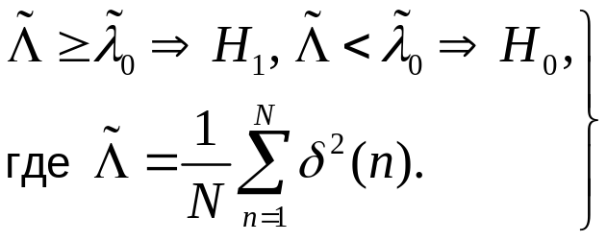
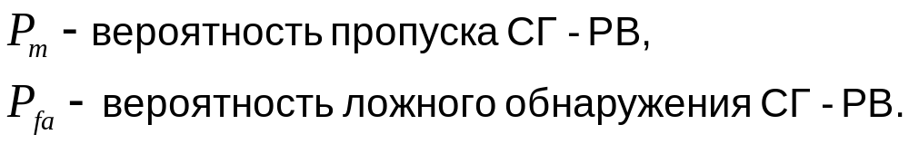
Оптимальное тестирование (обнаружение) по методу максимального правдоподобия
(37)
Подоптимальное тестирование*:
Этот метод физически очевиден.
(38)
Эффективность обнаружения оценивается (как обычно) двумя вероятностями:
*) В работе [ ] доказывается, что оптимальное правило решения (37) дает точно такие же результаты, как и подоптимальное (38).

Slide 16


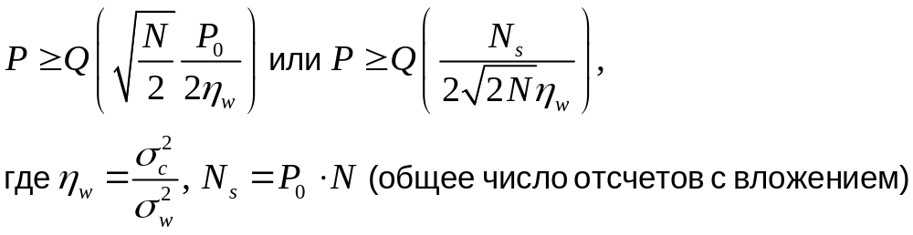



В работе [ ] доказывается, что если положить то для будет справедлива оценка:
(39)
Для вероятности ошибки бита, извлекаемого легальным пользователем (при его знании стегоключа и следовательно отсчетов с вложениями) справедливо соотношение (31).
Пример.
Тогда удается вложить 215 бит с вероятностью ошибки извлечения
и с вероятностью ошибки обнаружения СГ-РВ

Slide 17
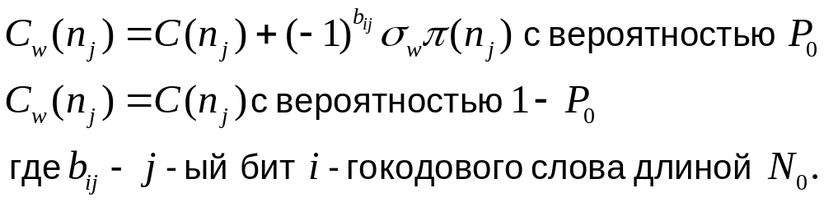
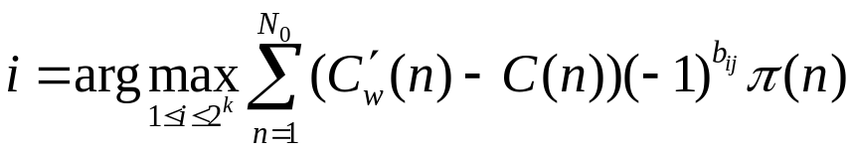
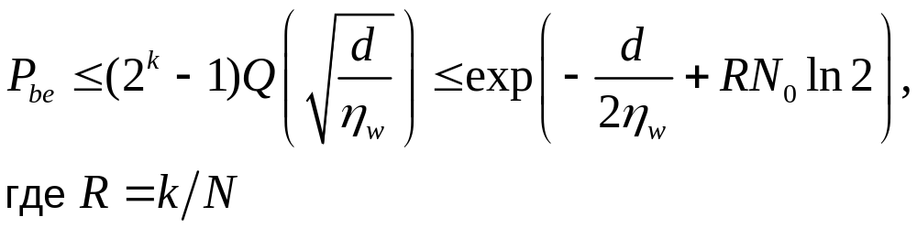
Использование корректирующих кодов позволяет повысить эффективность СГ-РВ.
В этом случае вложение выполняется по правилу:
(40)
Декодирование выполняется по правилу:
(41)
Вероятность ошибочного декодирования кодового слова (по аддитивной границе)
Пример.
Тогда для симплексного кода с параметрами (1023,10,512) можно вложить 442 бита.

Slide 18

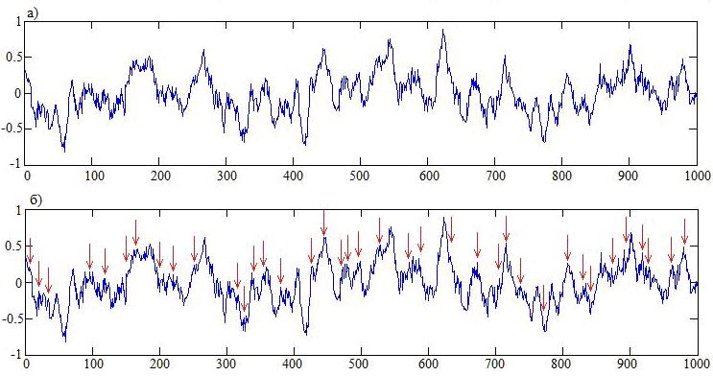
Форма аудио сигнала в канале с шумом (а) и этого же сигнала с вложением по методу СГ-РВ при (б).
Видно, что визуально присутствие вложения не обнаруживается. (Для подсказки отсчеты с вложением помечены стрелками).
Можно убедиться, что и на слух вложение не обнаруживается.
(Невозможность обнаружения оптимальным статистическим методом была доказана ранее)

